Slide 1

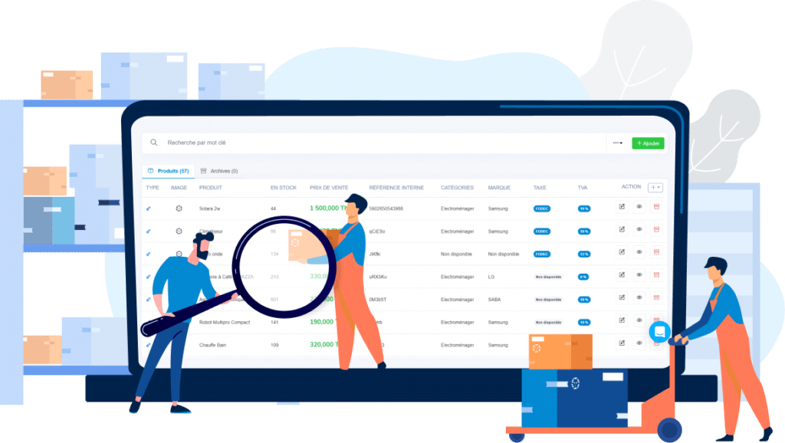
Conception et Réalisation
D’une application de Gestion de stock

Slide 2


Plan
01
Introduction
02
Problématique
03
Modélisation du système
04
Développement
05
Conclusion

Slide 3
Introduction
L'application de gestion de stock pour un supermarché optimise la gestion des produits. Elle permet de suivre les entrées/sorties, gérer les commandes en temps réel et suivre les niveaux de stock. Elle aide à planifier les commandes en fonction des ventes et des projections. Cela peut augmenter l'efficacité, la satisfaction des clients et la rentabilité du supermarché.

Slide 4
Problématique :
La gestion de stock en supermarché est complexe avec des variables comme les entrées/sorties de produits et les quantités en stock. Avoir un système efficace est important pour la disponibilité des produits. La gestion manuelle peut être fastidieuse et sujette à des erreurs, causant des coûts supplémentaires et une mauvaise expérience client.

Slide 5
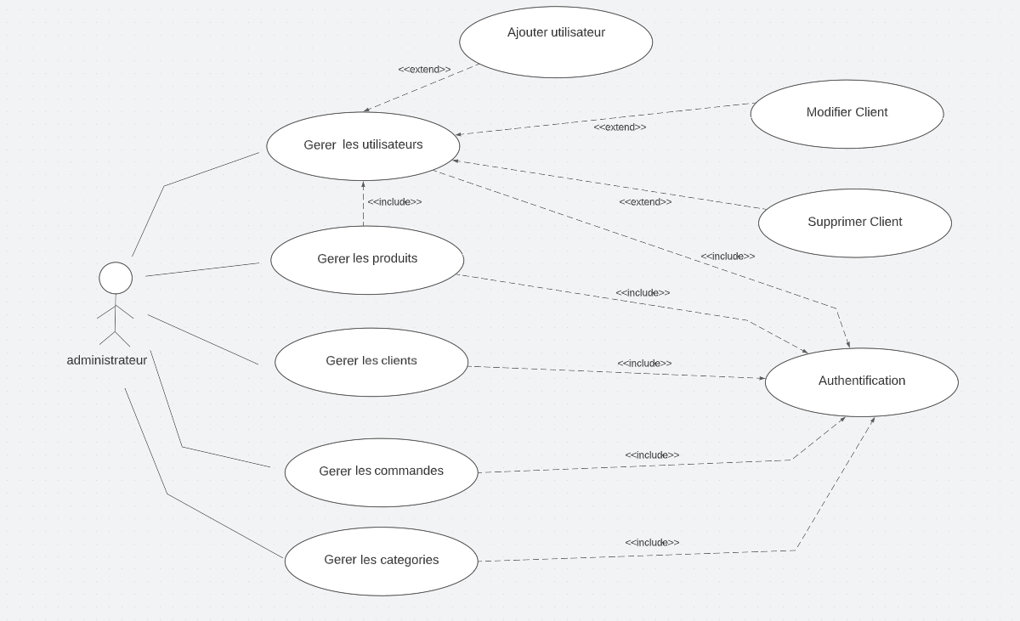
Modélisation du système
Gerer les clients

Slide 6
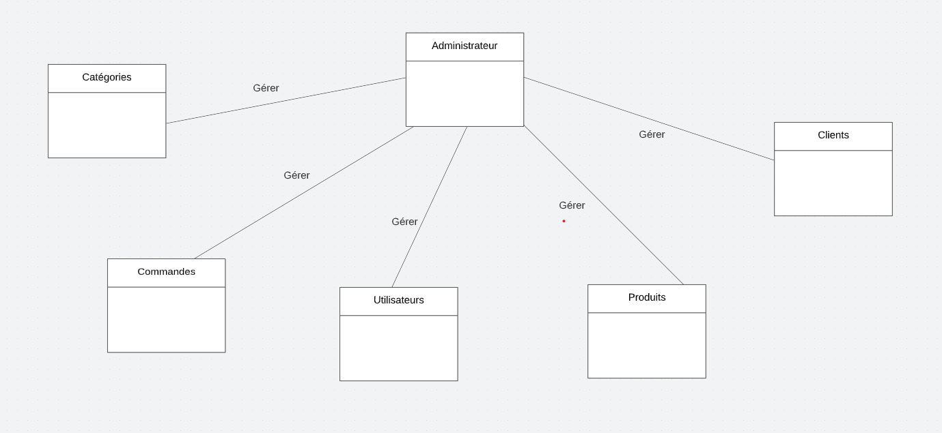
Développement

Slide 7
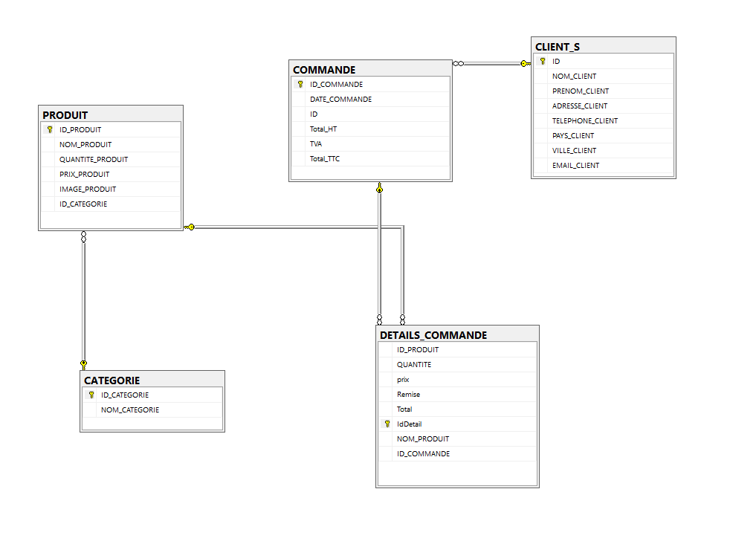
Développement

Slide 8
Démonstation de
L’application

Slide 9
Conclusion

